Slide 1


HUKUM PIDANA INDONESIA
PERTEMUAN KE .6
Mashuril Anwar, S.H., M.H.

Slide 2
PENGERTIAN & PEMBAGIAN HUKUM PIDANA

Slide 3
Konsep dan Ruang Lingkup Hukum Pidana
Hingga saat ini tidak ada pengertian yang umum mengenai hukum pidana itu sendiri sehingga rumusan mengenai pengertian hukum pidana diberikan oleh para ahli hukum pidana (doktrin).

Slide 4
Pandangan pakar hukum pidana tentang hukum pidana:
Van Hattum menyatakan bahwa “Hukum pidana positif ialah suatu keseluruhan dari asas-asas dan peraturan-peraturan yang diikuti oleh negara atau suatu masyarakat hukum umum lainnya, dimana mereka itu sebagai pemelihara dan ketertiban hukum umum telah melarang dilakukannya.
Simons mengartikan hukum pidana sebagai “Semua perintah-perintah dan larangan-larangan yang diadakan oleh negara dan yang diancam dengan hukuman pidana, barang siapa yang tidak menaatinya, semua aturan itu menentukan syarat-syarat bagi akibat hukum itu dan kesemuanya aturan-aturan untuk menjatuhkan dan menjalankan pidana tersebut.”
Menurut Sudarto, hukum pidana adalah aturan hukum yang mengikatkan kepada suatu perbuatan yang memenuhi syarat-syarat tertentu akibat yang berupa pidana.

Slide 5
Secara sederhana hukum pidana merupakan hukum yang mengatur tindakan yang dilarang atau tidak boleh dilakukan demi kepentingan umum (publik), yang mana jika tindakan yang dilarang itu dilakukan, pelakunya dapat dikenakan sanksi “penderitaan” berupa pidana.

Slide 6
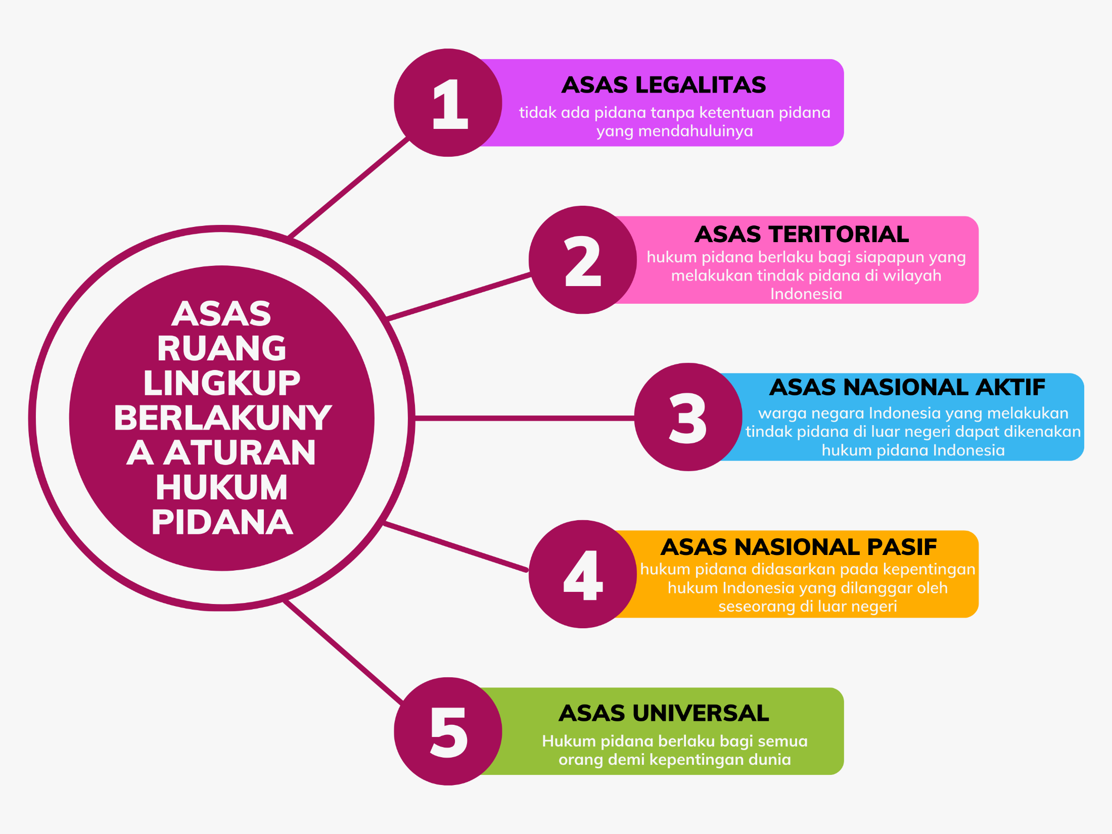

Slide 7
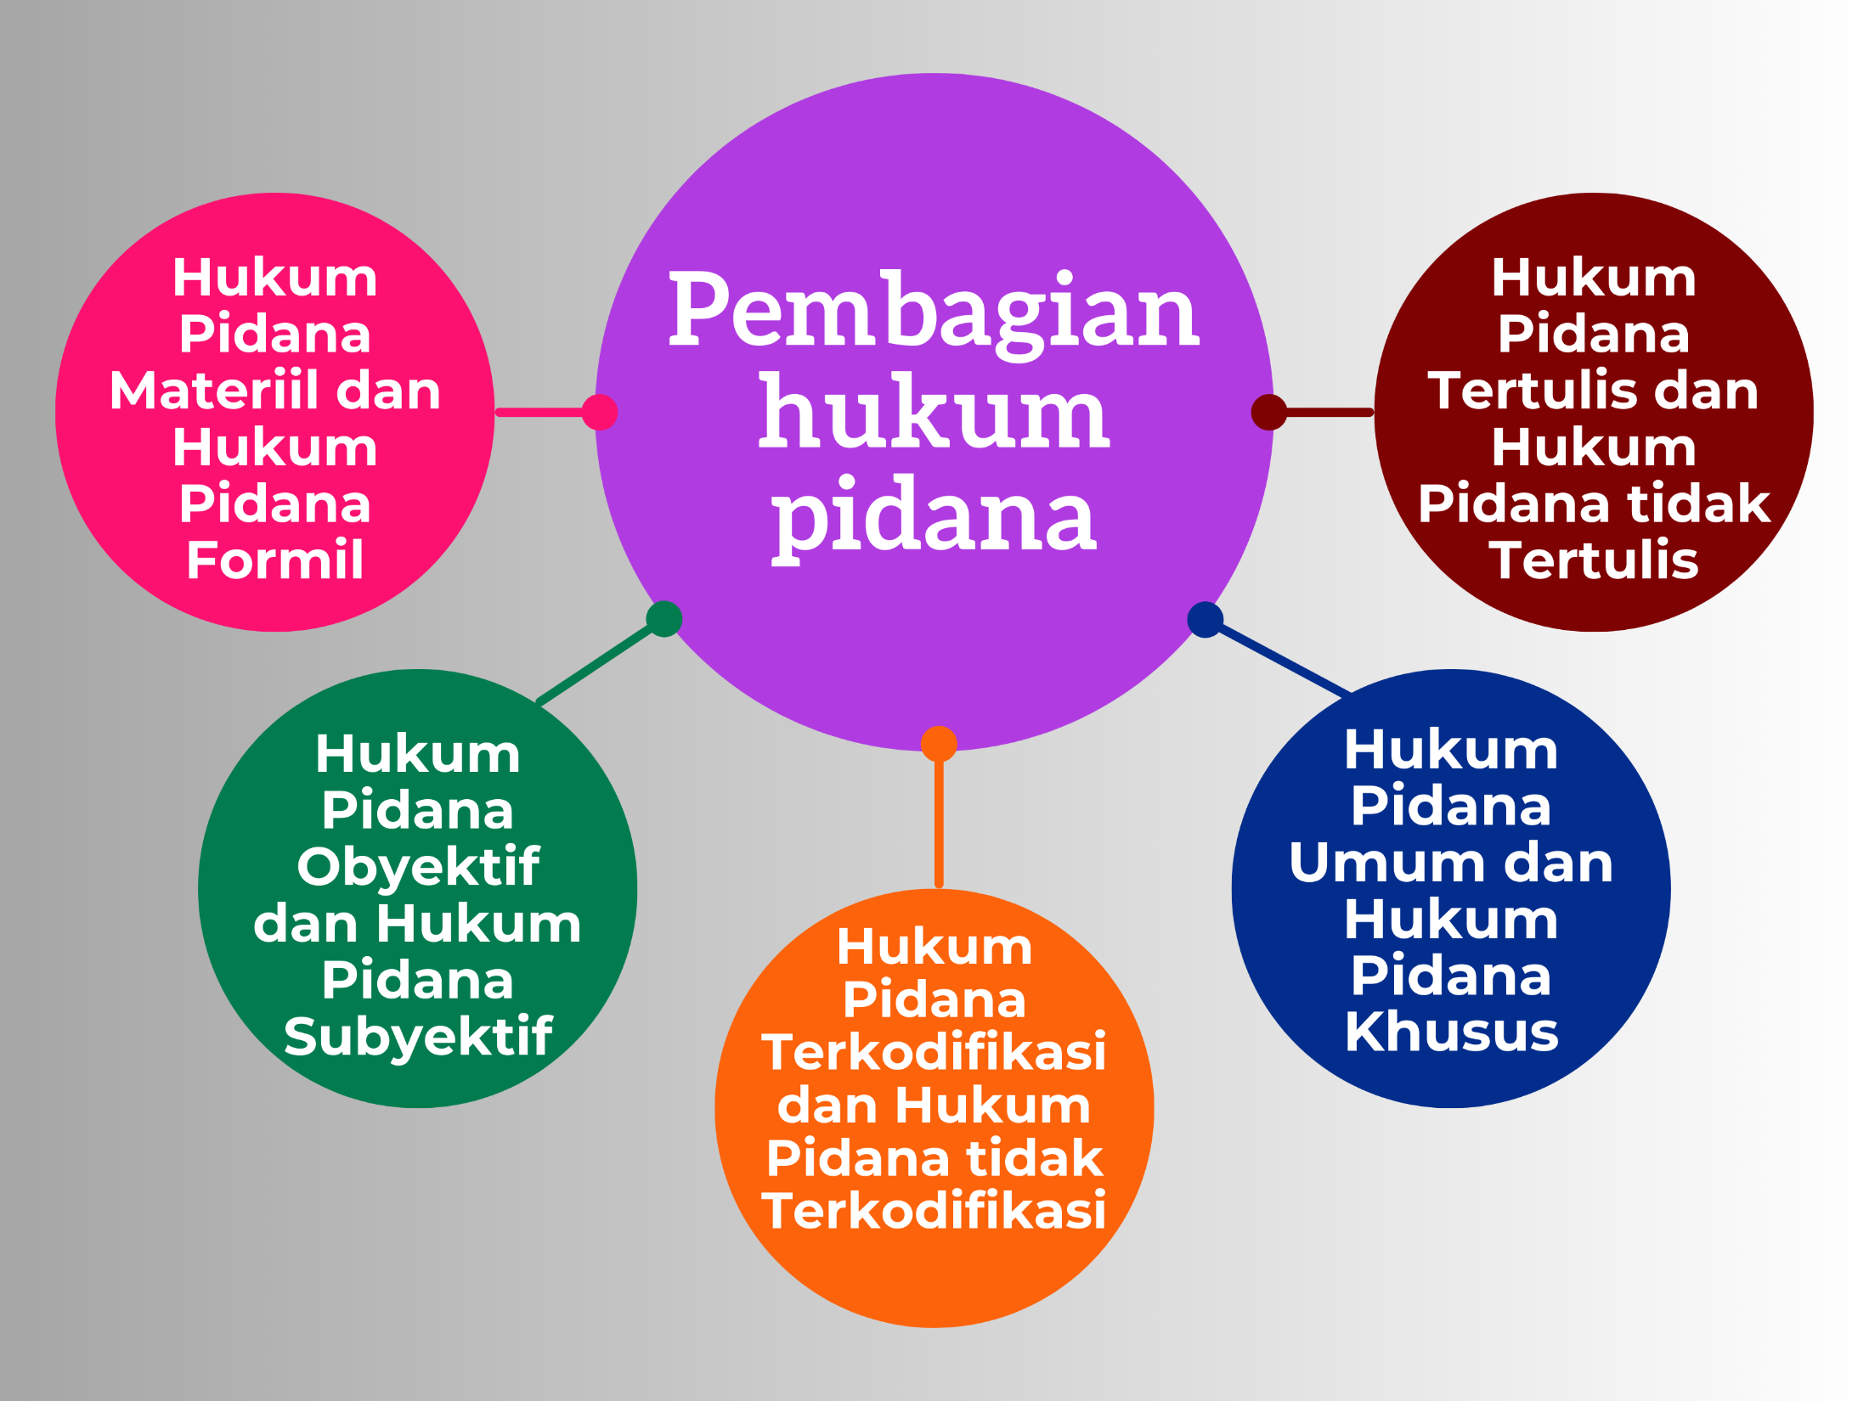

Slide 8
Hk. Pidana Materiil (KUHP)
Tindakan apa yang dapat dipidana
Orang yang dapat dipertanggungjawabkan
Hk. Pidana Formil (KUHAP)
Mengatur tentang pelaksanaan hukum pidana materiil
Hukuman yang dapat dijatuhkan

Slide 9
Hk. Pidana Obyektif
Aturan-aturan objektif yakni keadaan yang timbul dan tidak sesuai dengan hukum serta hukum cara beserta sanksi, aturan mengenai kapan, siapa dan bagaimana pidana dijatuhkan.
Hk. Pidana Subyektif
Hak subjektif penguasa terhadap pemidanaan, terdiri dari hak untuk menuntut pidana, menjatuhkan pidana dan melaksanakan pidana.

Slide 10
Hukum Pidana Terkodifikasi
Peraturan pidana tertulis yang dikodifikasikan atau dibukukan atau disatukan dalam buku/kitab, yakni KUHP dan KUHP Nasional.
Hukum Pidana tidak Terkodifikasi
Peraturan pidana tertulis yang tersebar di luar KUHP, seperti UU Pemberantasan Korupsi, UU Perlindungan Konsumen dll.

Slide 11
Hk. Pidana Umum
Hukum pidana yang dengan sengaja telah dibentuk untuk diberlakukan bagi setiap orang (umum)
Hk. Pidana Khusus
Hukum pidana yang dengan sengaja telah dibentuk untuk diberlakukan bagi orang-orang tertentu saja misalnya bagi anggota militer

Slide 12
Hk. Pidana Tertulis
Peraturan pidana yang dibuat oleh pihak berwenang dan dicantumkan dalam peraturan perundang-undangan.
Hk. Pidana tdk Tertulis
Peraturan pidana yang tidak dituliskan ataupun tidak dicantumkan dalam peraturan perundang-undangan namun hidup dan berkembang dalam masyarakat, contohnya hukum adat.

Slide 13
Sifat, Fungsi dan Tujuan Hukum Pidana
Sifat hukum pidana sebagai hukum publik:
Mengatur hubungan antara kepentingan negara atau masyarakat dengan orang perorangan.
Kedudukan penguasa negara lebih tinggi dari orang perorangan.
Penuntutan seseorang yang telah melakukan tindak pidana tidak bergantung kepada perorangan (yang dirugikan) melainkan pada umumnya negara/penguasa wajib menuntut berdasarkan kewenangannya.

Slide 14
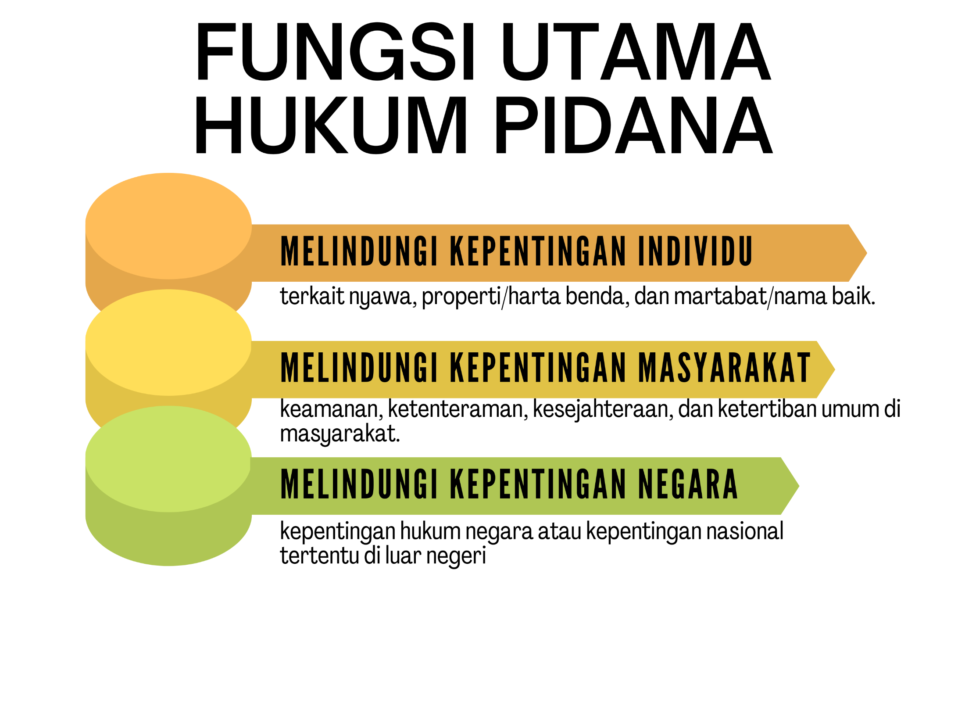

Slide 15
Tujuan Hk. Pidana
Aliran modern
Memerangi kejahatan
Memperhatikan ilmu lain (kriminologi dll)
Aliran klasik
Melindungi individu dari kekuasaan penguasa tanpa memperhatikan keadaan pribadi pembuat pelanggaran hukum.
Ultimum remedium

Slide 16
Misi Pembaharuan Hukum Pidana
Dekolonialisasi: upaya menghilangkan nuansa kolonial, yaitu mewujudkan keadilan korektif, rehabilitatif, restoratif, tujuan dan pedoman pemidanaan, serta memuat alternatif sanksi pidana;
Demokratisasi: Pendemokrasian rumusan pasal tindak pidana dalam RKUHP sesuai konstitusi dan pertimbangan hukum dari putusan MK atas pengujian pasal-pasal KUHP terkait;
Konsolidasi: Penyusunan kembali ketentuan pidana dari KUHP lama dan sebagian UU Pidana di luar KUHP secara menyeluruh dengan rekodifikasi;
Harmonisasi: Sebagai bentuk adaptasi dan keselarasan dalam merespon perkembangan hukum terkini, tanpa mengesampingkan hukum yang hidup (living law);
Modernisasi: Merujuk pada filosofi pembalasan klasik (daad-strafrecht) yang berorientasi kepada perbuatan semata-mata dengan filosofi integratif yang memperhatikan aspek perbuatan, pelaku, dan korban kejahatan.

Slide 17
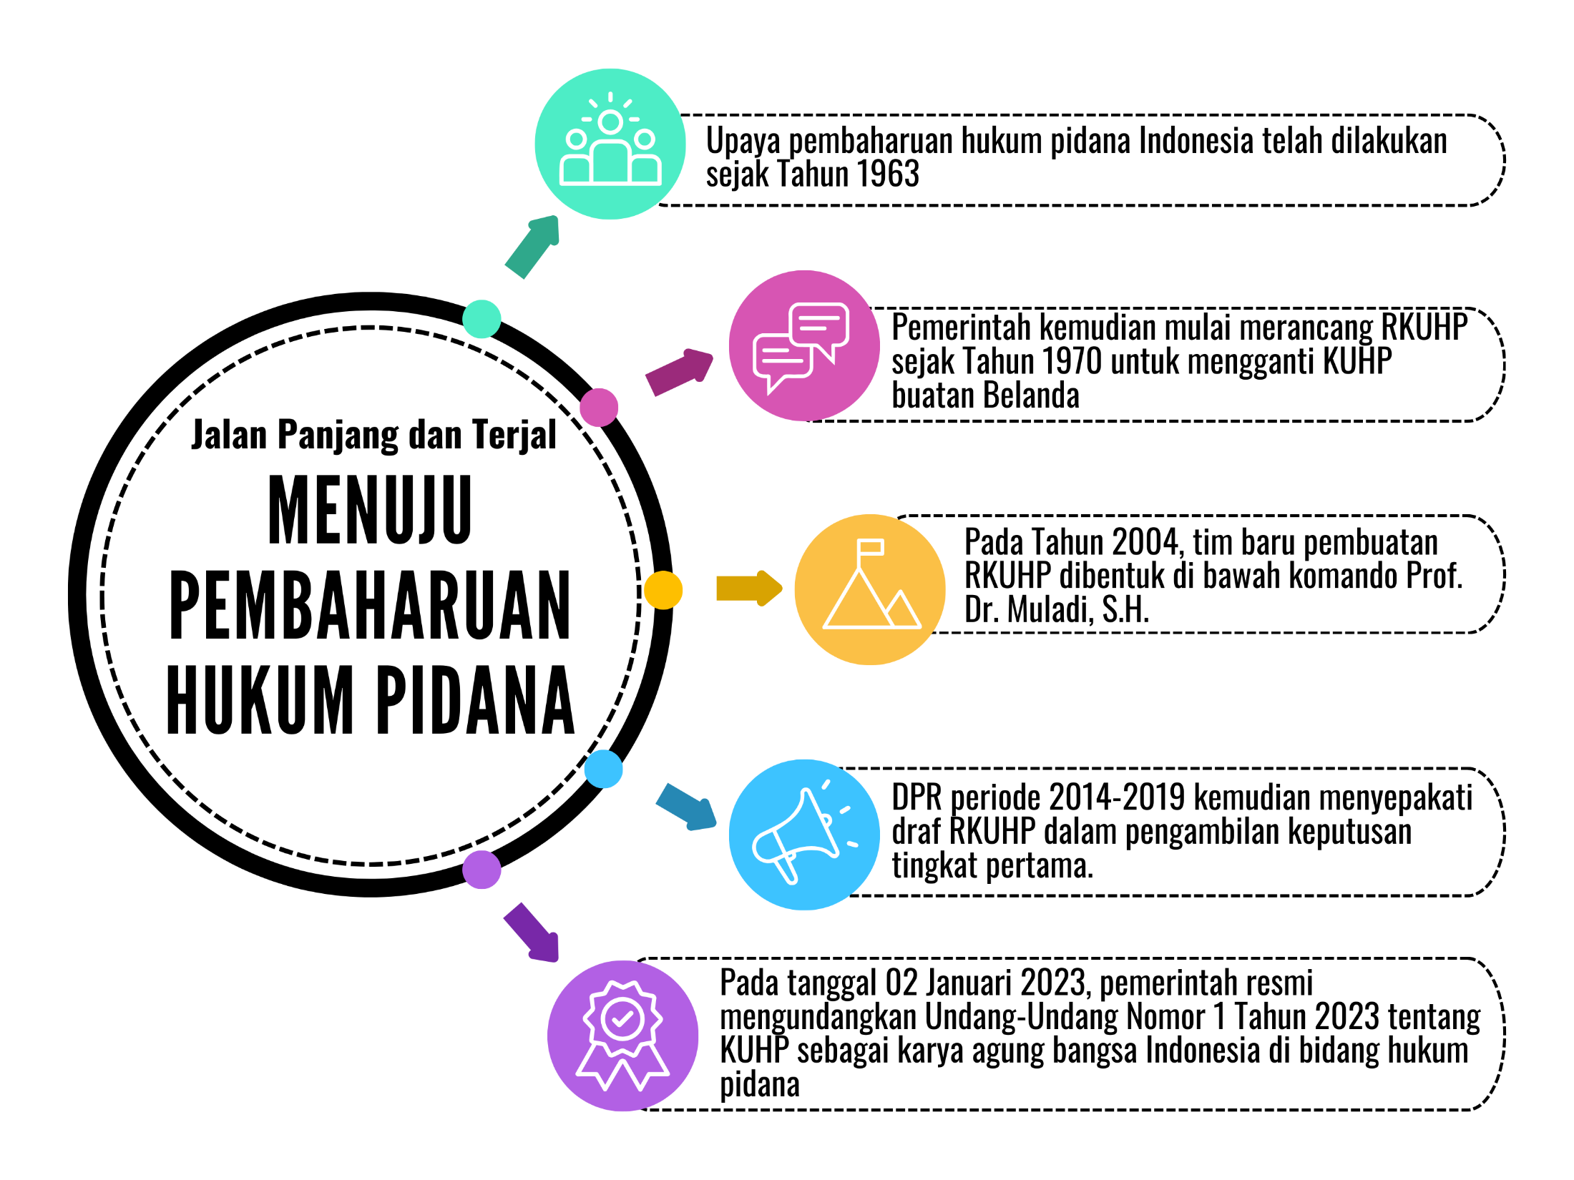

Slide 18
Diundangkannya Undang-Undang Nomor 1 Tahun 2023 tentang KUHP (KUHP Nasional) dimaksudkan untuk menggantikan Wetboek Van Strafrecht atau yang disebut dengan Kitab Undang-Undang Hukum Pidana (KUHP) sebagaimana ditetapkan dengan Undang-Undang Nomor 1 Tahun 1946 tentang Peraturan Hukum Pidana.

Slide 19
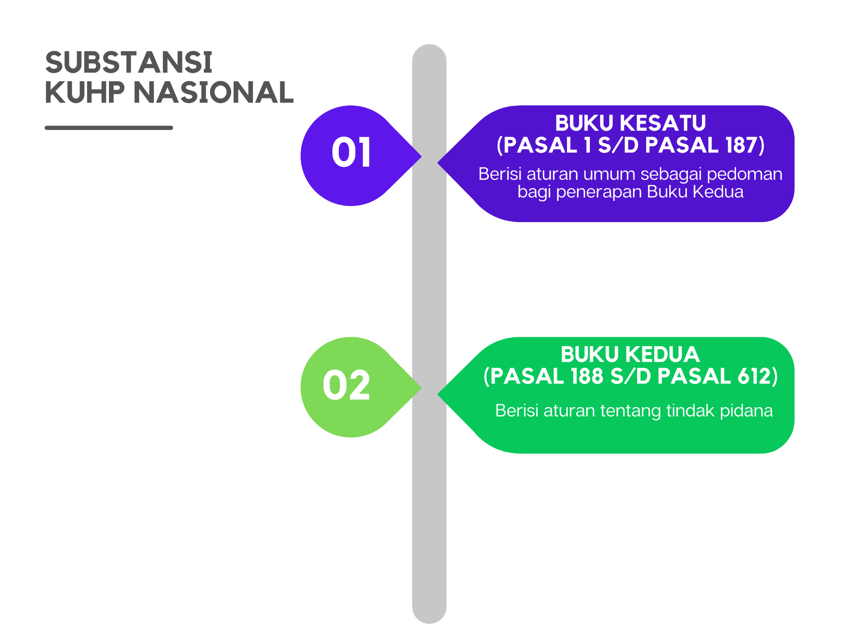

Slide 20
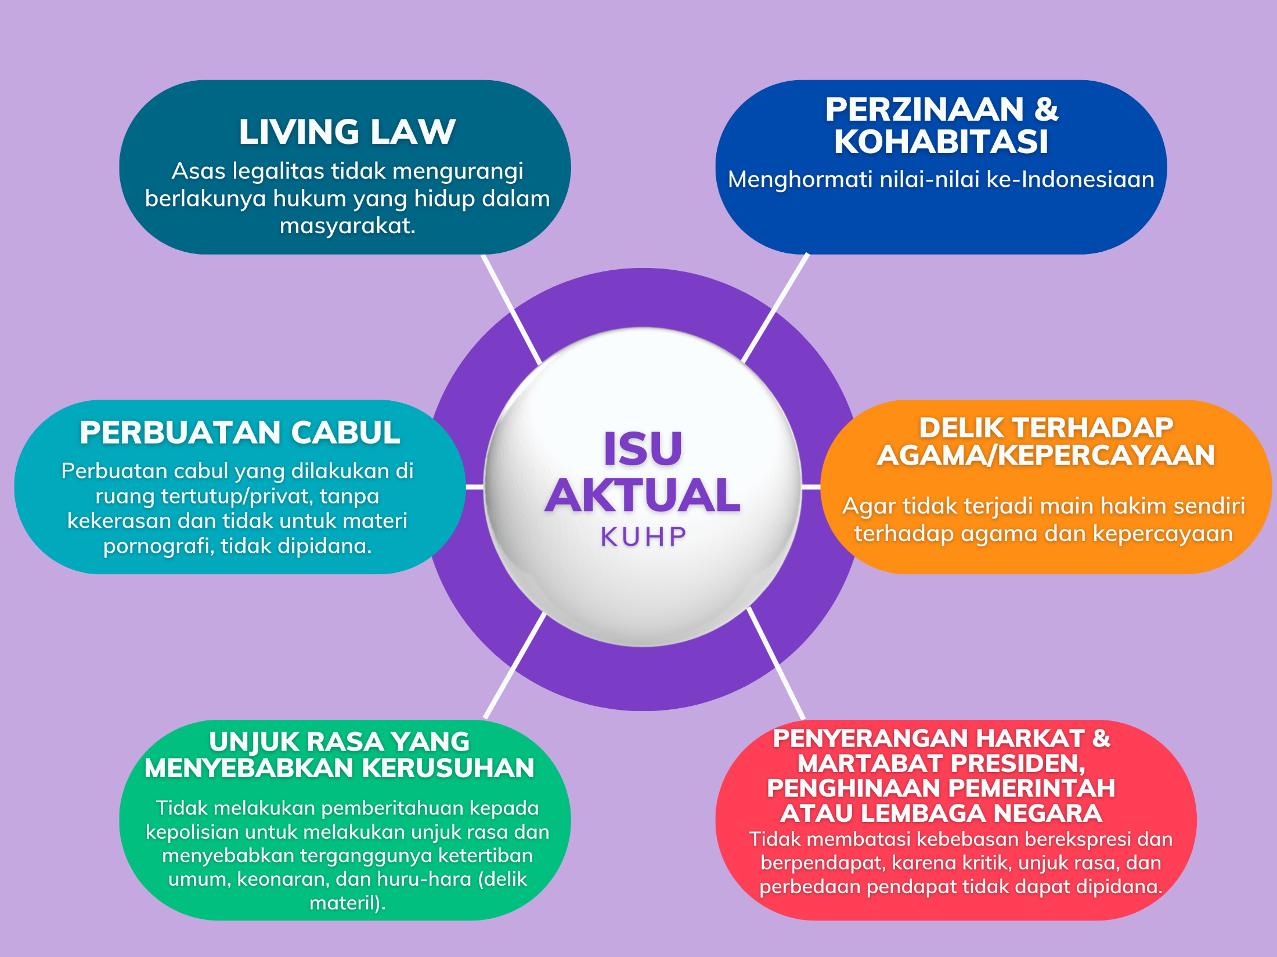

Slide 21
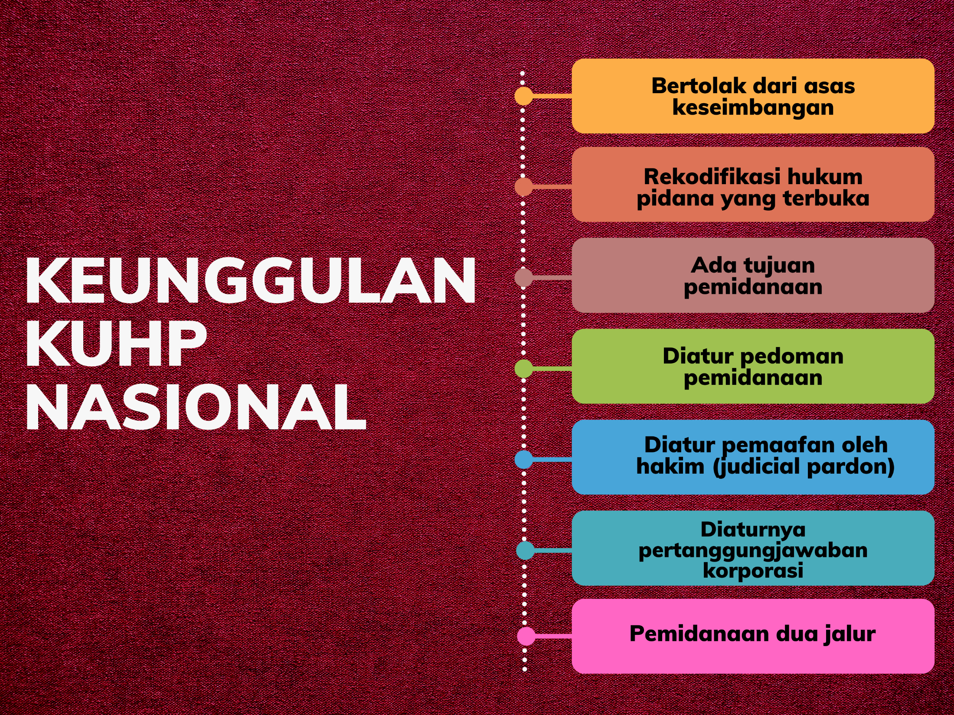

Slide 22
ASAS-ASAS BERLAKUNYA HUKUM PIDANA

Slide 23
MENURUT WAKTU (Tempus Delicti)
Asas Legalitas (Tdk Absolut); Ps. 1 ayat (1) KUHP Nasional
“nullum delictum nulla poena sine praevia lege poenali: Tiada tindak pidana dan tiada pidana tanpa sebelumnya ditetapkan dalam suatu undang-undang”.
Dilarang digunakan analogi: Penafsiran dengan cara memberlakukan suatu ketentuan pidana terhadap kejadian atau peristiwa yang tidak diatur (Ps. 1 ayat (2) KUHP Nasional)
Living Law (Ps. 2 ayat (1) KUHP Nasional)
Non retroaktif (dg pengecualian)
Jika terdapat perubahan peraturan perundang-undangan sesudah perbuatan terjadi, maka diberlakukan peraturan perundang-undangan yang baru.
Apabila peraturan perundang-undangan yang lama menguntungkan bagi pelaku dan pembantu tindak pidana, maka peraturan yang lama itulah yang diberlakukan.
Jika perbuatan yang terjadi bukan lagi merupakan tindak pidana menurut peraturan perundang-undangan yang baru, maka proses hukum terhadap tersangka atau terdakwa harus dihentikan demi hukum dan tersangka atau terdakwa yang ditahan dibebaskan.

Slide 24
MENURUT TEMPAT (Locus Delicti)
Asas Teritorial
Hukum pidana berlaku bg siapapun yg melakukan TP di Indonesia
Asas Perlindungan Dan Asas Nasional Pasif
Ketentuan pidana berlaku bagi setiap orang di luar wilayah Indonesia yang melakukan tindak pidana terhadap kepentingan Indonesia
Asas Universal
Hk. Pidana berlaku bagi semua orang demi kepentingan masyarakat internasional
Dan Asas Nasional Aktif
Hukum pidana Indonesia berlaku bagi semua warga negara Indonesia yang dilakukan oleh warga negara dimanapun berada, baik didalam negara maupun di luar wilayah negara

Slide 25
Waktu Tindak Pidana Kedaluwarsa
Gugurnya kewenangan menuntut
Setelah 3 tahun untuk Tindak Pidana yang diancam dengan pidana penjara paling lama 1 tahun dan/ atau hanya denda paling banyak kategori III;
Setelah 6 tahun untuk Tindak Pidana yang diancam dengan pidana penjara di atas 1 tahun dan paling lama 3 tahun;
Setelah 12 tahun untuk Tindak Pidana yang diancam dengan pidana penjara di atas 3 (tiga) tahun dan paling lama tahun;
Setelah 18 tahun untuk Tindak Pidana yang diancam dengan pidana penjara di atas 7 tahun dan paling lama 15 tahun;
Setelah 20 tahun untuk Tindak Pidana yang diancam dengan pidana penjara paling lama 20 tahun, pidana penjara seumur hidup, atau pidana mati; dan
Jangka waltu kedaluwarsa dihitung mulai keesokan hari setelah perbuatan dilalukan.

Slide 26
Tempat Tindak Pidana Kompetensi Relatif Lembaga Peradilan
Wilayah hukum kepolisian;
Wilayah hukum kejaksaan;
Wilayah hukum pengadilan.

Slide 27
MACAM-MACAM PERBUATAN PIDANA (DELIK) & SANKSI

Slide 28
3. Percobaan/Poging (Ps. 17-Ps. 19)
Unsur
Niat
Permulaan pelaksanaan
Pelaksanaan tdk selesai bukan karena kehendak pelaku

Slide 29
Contoh Kasus
Sebagai contoh kasus, dapat dilihat dalam Putusan PN SIBOLGA Nomor 94/PID.B/2013/PN-SBG. Perbuatan terdakwa dalam kasus ini telah memenuhi unsur tindak pidana percobaan pencurian dari Pasal 362 KUHP jo. Pasal 53 ayat (1) KUHP. Unsur-unsurnya adalah sebagai berikut:
Barang siapa: yakni orang atau subjek hukum yang melakukan tindak pidana.
Mencoba melakukan mengambil barang sesuatu: yakni selama pemeriksaan dipersidangan, terdapat fakta-fakta hukum dari keterangan saksi-saksi dan pengakuan terdakwa sendiri bahwa terdakwa mengambil 3 (tiga) buah tabung gas elpiji dan 1 (satu) buah jeringen minyak solar sebanyak 22 (dua puluh dua) liter dan perbuatan terdakwa tersebut diketahui oleh orang yang berada di tempat tersebut, sehingga barang-barang yang diambil oleh terdakwa tersebut belum sempat dimilikinya.
Mengambil sesuatu barang yang sebagian atau seluruhnya milik orang lain, yaitu sebanyak 3 (tiga) buah tabung gas elpiji dan 1 (satu) buah jeringen minyak solar sebanyak 22 (dua puluh dua) liter milik saksi korban dibawa oleh terdakwa.
Dengan maksud untuk dimiliki dengan melawan hak, yaitu tindakan yang dilakukan oleh terdakwa dilakukan tanpa sepengetahuan dan izin dari saksi korban selaku pemilik barang.
Dengan demikian, terdakwa telah terbukti secara sah dan meyakinkan melakukan perbuatan tindak pidana “percobaan melakukan pencurian” sebagaimana diatur dan diancam pidana dalam Pasal 362 KUHP jo. Pasal 53 ayat (1) KUHP. Akibat perbuatannya, terdakwa dijatuhi hukuman pidana penjara selama 5 (lima) bulan 15 (lima belas) hari dan menetapkan lamanya masa penahanan yang telah dijalani terdakwa dikurangkan seluruhnya dari pidana yang dijatuhkan.

Slide 30
4. Penyertaan/Deelneming (Ps. 20-22)
Penyertaan adalah sebuah istilah hukum yang mengacu pada keikutsertaan dan pembantuan seorang dalam melakukan suatu tindak pidana.

Slide 31
Bentuk-Bentuk Penyertaan
Turut Serta:
Melakukan sendiri tindak pidana (plegen);
Menyuruh melakukan (doen plegen);
Turut serta melakukan (mede plegen);
Menganjurkan (uitlokken);
Pembantuan:
Memberi kesempatan, sarana, atau keterangan untuk melakukan Tindak Pidana;
Memberi bantuan pada waktu Tindak Pidana dilakukan;
Pidana untuk pembantuan melakukan Tindak Pidana paling banyak 2/3 dari maksimum ancaman pidana pokok untuk Tindak Pidana yang bersangkutan.

Slide 32
Dalam “turut serta melakukan” ada kerja sama yang disadari antara para pelaku dan mereka bersama-sama melaksanakan kehendak tersebut, para pelaku memiliki tujuan dalam melakukan tindak pidana tersebut.
Sedangkan dalam “membantu melakukan” atau “pembantuan”, kehendak dari orang yang membantu melakukan hanyalah untuk membantu pelaku utama mencapai tujuannya, tanpa memiliki tujuan sendiri.

Slide 33
5. Pengulangan (Ps. 23)
Pengulangan atau recidive adalah pengulangan tindak pidana. Recidivist adalah orang yang mengulangi tindak pidana. Recidive atau bisa disebut dengan pengulangan tindak pidana adalah salah satu alasan dalam memperberat pidana yang akan dijatuhakan.

Slide 34
Terjadinya Pengulangan:
Melakukan tindak pidana kembali dalam waktu 5 (lima) tahun setelah menjalani seluruh atau sebagian pidana pokok yang dijatuhkan atau pidana pokok yang dijatuhkan telah dihapuskan.
Pada waktu melakukan tindak pidana, kewajiban menjalani pidana pokok yang dijatuhkan terdahulu belum kedaluwarsa.

Slide 35
6. Delik Aduan (Ps. 24-Ps. 30)
Tindak pidana aduan, merupakan tindak pidana yang penuntutannya didasarkan pada adanya pengaduan dari pihak si korban dari tindak pidana itu.

Slide 36
Delik aduan absolut
Penuntutannya semata-mata dilakukan jika ada pengaduan dari pihak si korban. Contoh: Perzinahan
Delik aduan relatif
Penuntutan dapat dilakukan melalui pengaduan orang terdekat korban. Contoh: Pencurian dlm keluarga

Slide 37
Bisakah aduan ditarik/dicabut???
Berdasarkan ketentuan Pasal 30 KUHP Nasional, pengaduan dapat ditarik kembali oleh pengadu dalam waktu 3 (tiga) bulan terhitung sejak tanggal pengaduan diajukan. Namun pengaduan yang ditarik kembali tidak dapat diajukan lagi.

Slide 38
7. Alasan Pembenar (Ps. 31-Ps. 35)
Perbuatan yang dilakukan dalam keadaan darurat.
Perbuatan yang dilakukan kerena pembelaan terpaksa (noodweer).
Menjalankan perintah peraturan perundang-undangan.
Menjalankan perintah jabatan.

Slide 39
Keadaan darurat
Misal, ketika Kapal di tengah laut tenggelam, terjadi perebutan pelampung antara 2 (dua) orang yang menyebabkan salah satu meninggal.
Pembelaan terpaksa
Harus ada serangan atau ancaman serangan yang melawan hukum yang bersifat seketika;
Tidak ada jalan lain (subsidiaritas) untuk menghalau serangan;
Membela kepentingan hukum diri sendiri atau orang lain, kehormatan dalam arti kesusilaan, atau harta benda;
Keseimbangan antara pembelaan yang dilakukan dan serangan yang diterima (proporsionalitas).

Slide 40
PERTANGGUNGJAWABAN PIDANA
Pertanggungjawaban pidana adalah mengenakan hukuman terhadap pembuat karena perbuatan yang melanggar larangan atau menimbulkan keadaan yang terlarang

Slide 41
Syarat pertanggungjawaban pidana:
Terang melakukan perbuatan pidana, perbuatan yang bersifat melawan hukum.
Mampu bertanggungjawab (Cukup umur, sehat jiwa).
Melakukan perbuatan tersebut dengan sengaja (dolus) atau karena kealfaan (culpa).
Tidak adanya alasan penghapusan pidana (alasan pemaaf dan alasan pembenar).

Slide 42
Bentuk pertanggungjawaban pidana:
Pertanggungjawaban mutlak (strict liability)
Pelaku sudah dapat dipidana jika melakukan perbuatan sebagaimana yang telah dirumuskan dalam undang-undang tanpa melihat kesalahannya/sikap batin. Contoh: Pencemaran dan perusakan lingkungan
Pertanggungjawaban pengganti (vicarious liability)
Pertanggungjawaban seseorang atas perbuatan pidana yang dilakukan oleh orang lain. Contoh: Pengurus korporasi, komandan militer.

Slide 43
PEMIDANAAN, PIDANA, DAN TINDAKAN
Tujuan Pemidanaan:
Mencegah dilakukannya tindak pidana dengan menegakkan norma hukum demi perlindungan dan pengayoman masyarakat;
Memasyarakatkan terpidana dengan mengadakan pembinaan dan pembimbingan agar menjadi orang yang baik dan berguna;
Menyelesaikan konflik yang ditimbulkan akibat tindak pidana, memulihkan keseimbangan, serta mendatangkan rasa aman dan damai dalam masyarakat; dan
Menumbuhkan rasa penyesalan dan membebaskan rasa bersalah pada terpidana.

Slide 44
Pedoman Pemidanaan:
Bentuk kesalahan pelaku tindak pidana;
Motif dan tujuan melakukan tindak pidana;
Sikap batin pelaku tindak pidana;
Tindak pidana dilakukan dengan direncanakan atau tidak direncanakan;
Cara melakukan tindak pidana;
Sikap dan tindakan pelaku sesudah melakukan tindak pidana;
Riwayat hidup, keadaan sosial, dan keadaan ekonomi pelalu tindak pidana;
Pengaruh pidana terhadap masa depan pelaku tindak pidana;
Pengaruh tindak pidana terhadap korban atau keluarga korban;
Pemaafan dari korban dan/atau keluarga korban; dan/atau
Nilai hukum dan keadilan yang hidup dalam masyarakat.

Slide 45
Pidana dan Tindakan
Pidana
Pidana Pokok
Penjara
Kerja sosial
Pidana Tambahan
Pasal 66 ayat (1) KUHP Nasional
Tutupan
Pengawasan
Denda

Slide 46
Pidana Pokok
Pidana penjara
Pidana penjara dijatuhkan untuk seumur hidup atau untuk waktu tertentu (tidak boleh dijatuhkan lebih dari 20 (dua puluh) tahun).
Pidana tutupan
Pidana alternatif terhadap pidana penjara, khususnya bagi pelaku delik politik atau kejahatan militer. Pada umumnya pelaku delik politik/militer didorong oleh adanya maksud yang patut dihormati (kejahatan yang disebabkan oleh ideologi yang dianutnya). Pelaksanaan pidana tutupan berbeda dengan penjara karena ditempatkan di tempat khusus bernama Rumah Tutupan yang pengurusan umumnya dipegang oleh Menteri Pertahanan.

Slide 47
3) Pidana pengawasan
Pidana pengawasan merupakan pembinaan diluar lembaga atau diluar penjara, yg diperuntukkan dengan persyaratan tertentu.
4) Pidana denda
Kategori | Nominal Denda
Kategori I | Rp. 1.000.000,00 (satu juta rupiah)
Kategori II | Rp. 10.000.000,00 (sepuluh juta rupiah)
Kategori III | Rp. 50.000.000,00 (lima puluh juta rupiah)
Kategori IV | Rp. 200.000.000,00 (dua ratus juta rupiah)
Kategori V | Rp. 500.000.000,00 (lima ratus juta rupiah)
Kategori VI | Rp. 2.000.000.000,00 (dua miliar rupiah)
Kategori VII | Rp. 5.000.000.000,00 (lima miliar rupiah)
Kategori VIII | Rp. 50.000.000.000,00 (lima puluh miliar rupiah)

Slide 48
Pidana denda wajib dibayar dalam jangka waktu tertentu yang dimuat dalam putusan pengadilan.
Pembayaran pidana denda dengan cara mengangsur berdasarkan putusan pengadilan.
Jika pidana denda tidak dibayar dalam jangka waktu yang telah ditentukan, kekayaan atau pendapatan terpidana dapat disita dan dilelang oleh jaksa untuk melunasi pidana denda yang tidak dibayar.
Jika penyitaan dan pelelangan kekayaan atau pendapatan tidak cukup atau tidak memungkinkan untuk dilaksanakan, pidana denda yang tidak dibayar tersebut diganti dengan pidana penjara, pidana pengawasan, atau pidana kerja sosial dengan ketentuan pidana denda tersebut tidak melebihi pidana denda kategori II (Rp. 10.000.000,00 (sepuluh juta rupiah).

Slide 49
5) Pidana kerja sosial
Pidana kerja sosial dapat dijatuhkan kepada terdakwa yang melakukan tindak pidana yang diancam dengan pidana penjara kurang dari 5 (lima) tahun dan hakim menjatuhkan pidana penjara paling lama 6 (enam) Bulan atau pidana denda paling banyak kategori II.
Pelaksanaan pidana kera sosial dapat dilakukan di rumah sakit, rumah panti asuhan, panti lansia, sekolah, atau Lembaga-lembaga sosial lainnya, dengan sebanyak mungkin disesuaikan dengan profesi terpidana.
Pelaksanaan pidana kerja sosial tidak boleh dikomersialkan, dan dijatuhkan paling singkat 8 (delapan) jam dan paling lama 240 (dua ratus empat puluh) jam.

Slide 50
Pidana Tambahan
Pencabutan hak tertentu;
Perampasan barang tertentu dan/atau tagihan;
Pengumuman putusan hakim;
Pembayaran ganti rugi;
Pencabutan izin tertentu; dan
Pemenuhan kewajiban adat setempat.

